Slide 1







Slide 2

Hoạt động 1: Kể chuyện
Một học sinh nghèo vượt khó

Slide 3
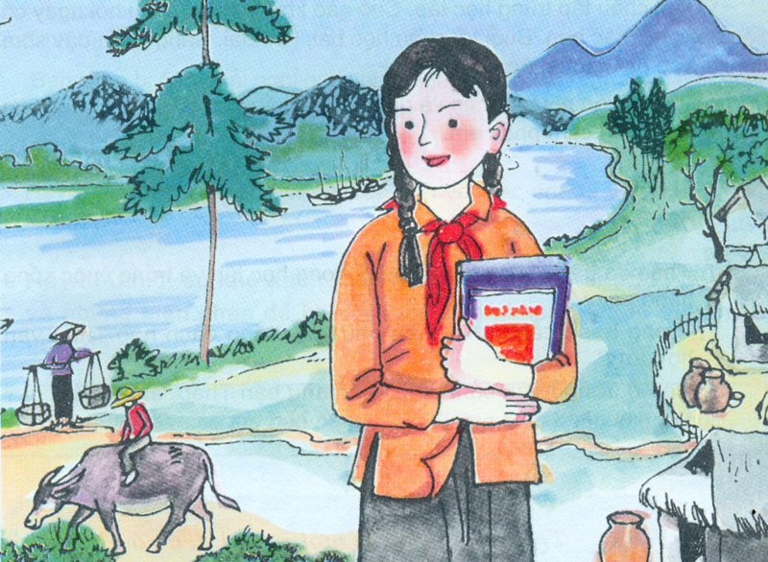

Slide 4
…Cô hiệu trưởng trường tiểu học kể với tôi : “Xóm Trại rất nghèo lại xa trường nhất. Nhưng ở đó có em Thảo là học sinh vượt khó, học giỏi tiêu biểu của trường. Nhà Thảo nghèo lắm, bố mẹ lại đau yếu luôn. Thảo phải làm việc nhà giúp cha mẹ, nhưng vẫn cố gắng học tập. Em đã đạt học sinh giỏi suốt những năm lớp 1, lớp 2, lớp 3 nên cả trường ai cũng biết …”
Tan học, tôi theo Thảo về thăm xóm Trại. Thảo dẫn tôi đi hết con đường làng, băng qua một cánh đồng rộng mới nhìn thấy xóm Trại xa tít tắp phía trước bờ sông…Vừa bước theo đôi chân thoăn thoắt của cô bé, tôi vừa tranh thủ hỏi chuyện:
- Đi học xa thế này Thảo có ngại không ?
- Lúc đầu cháu ngại lắm chú ạ, nhất là những hôm trời mưa rét, đường trơn…
- Bận học như thế, cháu làm việc nhà vào lúc nào ?

Slide 5
- Dạ, sáng cháu đi học, chiều chăm gà, vịt, tưới rau đỡ bố mẹ.
- Vậy thì cháu học bài vào lúc nào ?
- Ở lớp , cháu tập trung học tập. Chỗ nào không hiểu, cháu hỏi ngay cô giáo hoặc hỏi các bạn. Buổi tối cháu học bài, làm bài. Sáng cháu dậy sớm xem lại các bài học thuộc.
Tính hồn nhiên nhưng tự tin và dáng vẻ tảo tần của cô bé khiến tôi vừa thương mến, vừa cảm phục em .
Theo Mạc Tâm

Slide 6
1. Thảo gặp phải những khó khăn gì trong học tập và trong cuộc sống hằng ngày ?
Thảo gặp nhiều khó khăn trong học tập như: nhà nghèo, bố mẹ bạn luôn đau yếu, nhà bạn xa trường.

Slide 7
2. Trong hoàn cảnh khó khăn như vậy, bằng cách nào Thảo vẫn học tốt ?
Thảo vẫn cố gắng đến trường, vừa học vừa làm để giúp đỡ bố mẹ.

Slide 8
3. Nếu ở trong hoàn cảnh khó khăn như bạn Thảo, em sẽ làm gì ?
Em sẽ vẫn học tốt, đạt kết quả cao, làm giúp bố mẹ, giúp cô giáo dạy học cho các bạn khó khăn hơn mình.

Slide 9
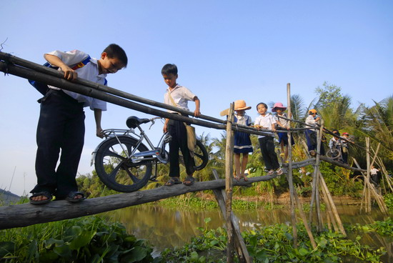
Học sinh ở huyện Phụng Hiệp (Hậu Giang) vượt cầu khỉ đến trường.

Slide 10
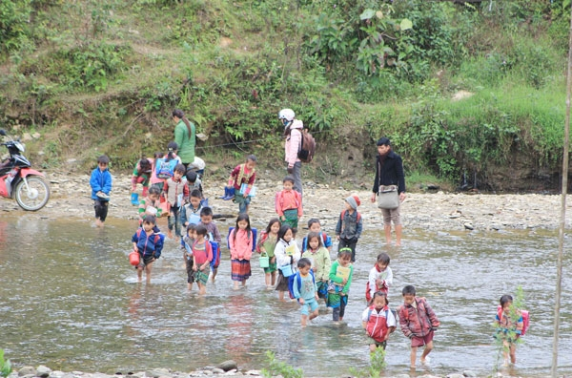
Vào mùa lũ, học sinh tiểu học cùng nhau băng qua sông để đi học trong lúc phải tay xách nách mang nào là cặp sách, tập vở cùng đồ ăn trưa, giày dép.

Slide 11
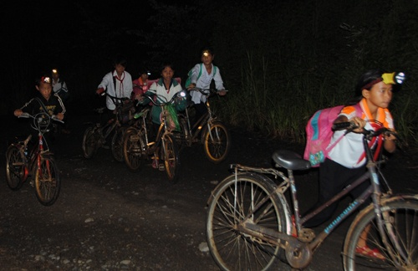
Trường ở xa, học sinh đến trường từ trong đêm

Slide 12
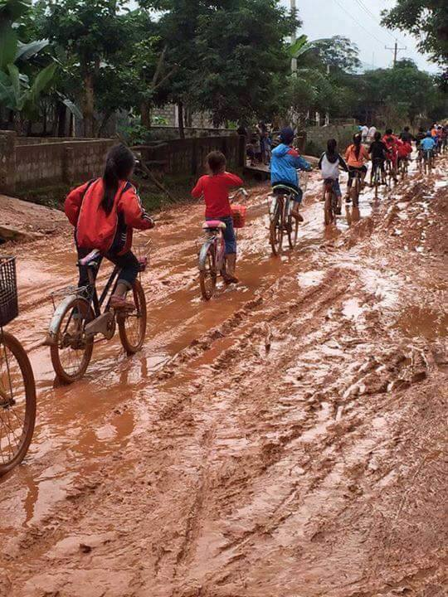
Học sinh vùng cao đến trường mùa mưa lũ

Slide 13
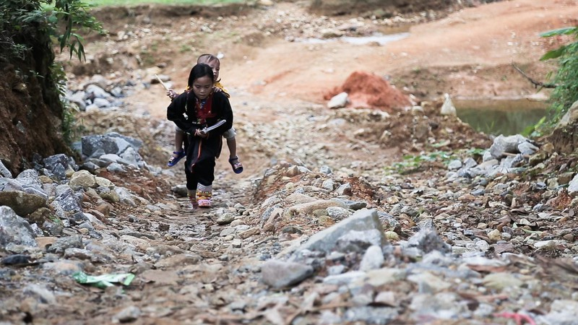
Cô bé người Dao cõng em băng suối đến trường

Slide 14
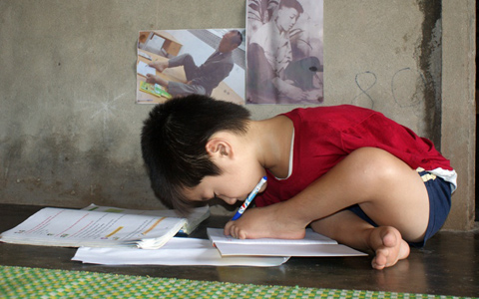
Cậu bé không tay Hà Văn Tài (7 tuổi, lớp 2B,
Trường Tiểu học Lê Văn Tám)

Slide 15

Ghi nhớ
Trong cuộc sống, mỗi người đều có những khó khăn riêng. Để học tập tốt, chúng ta vẫn cố gắng, kiên trì vượt qua những khó khăn.

Slide 16
Hoạt động 2:
Bạn sẽ làm gì?

Slide 17

1. Khi gặp một bài tập khó, em sẽ chọn những cách làm nào dưới đây? Vì sao ?
a. Tự suy nghĩ, cố gắng làm bằng được.
b. Nhờ bạn giảng giải để tự làm.
c. Chép luôn bài của bạn.
d. Nhờ người khác làm bài hộ.
đ. Hỏi thầy giáo, cô giáo hoặc người lớn.
e. Bỏ không làm.
Đ
Đ
S
S
Đ
S

Slide 18
Hoạt động 3:
Tấm gương vượt khó
(Xem đoạn clip)

Slide 19
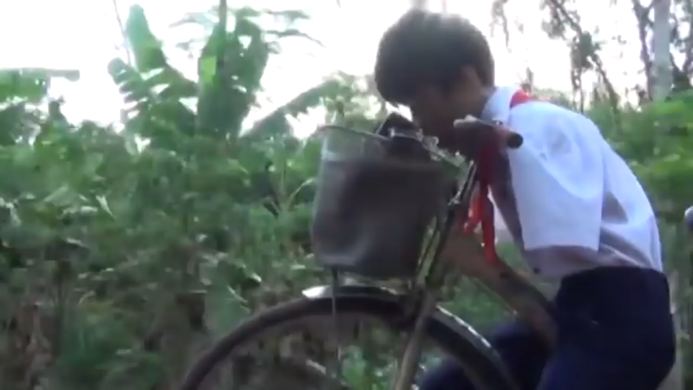

Slide 20

1. Bạn gặp khó khăn gì?
2. Bạn khắc phục khó khăn ra sao?
3. Tình cảm em dành cho bạn?

Slide 21

Trong cuộc sống, mỗi người đều có những khó khăn riêng. Để học tập tốt, chúng ta cần cố gắng kiên trì vượt qua những khó khăn.
Có chí thì nên
Tục ngữ
Ghi nhớ

Slide 22

Sưu tầm và kể lại một tấm gương học sinh vượt khó mà em thấy cảm phục. (nộp trên Padlet)

Slide 23


